Slide 1
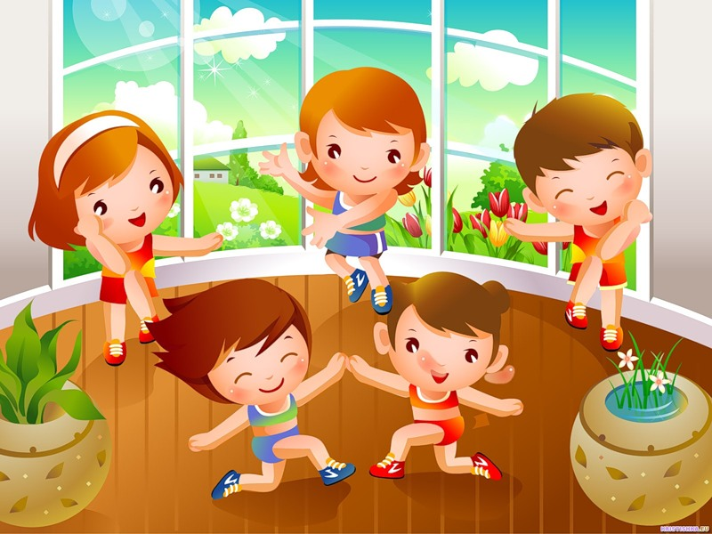
ОГОУ Рыбновская школа-интернат для детей-сирот и детей, оставшихся без попечения родителей

Slide 2
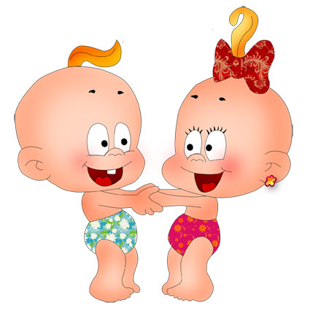
Дошкольные группы РШИ
С 1986 по 1989 гг. в Рыбновском интернате работала группа «шестилеток». 28 сентября 1989 г. она была преобразована в дошкольную группу для детей от 3-х до 7-ми
лет. В 1992 г. была сформирова-
на еще одна дошкольная группа,
а 1 сентября 1994 г.- третья. На сегодняшний день
функционируют три дошколь-
ные группы: средняя, старшая, подготовительная к школе.

Slide 3
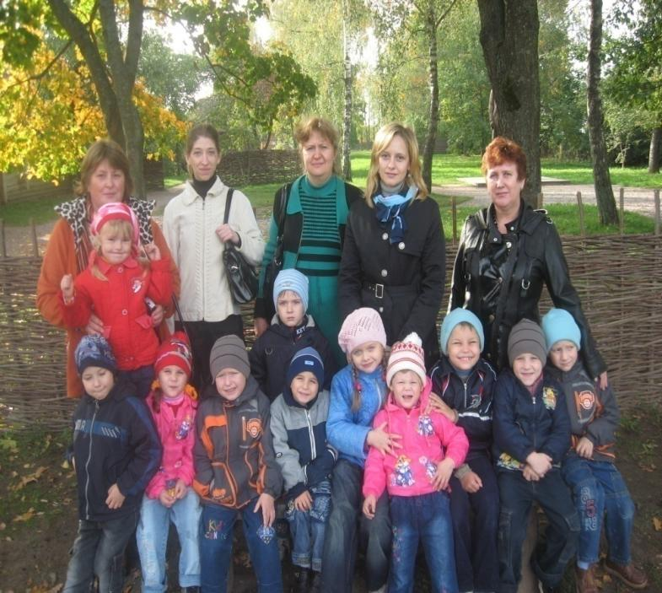
Приоритетные направления деятельности
-гуманизация воспитательно-образовательного процесса, создание благоприятного психологического климата в группах. Ориентация на индивидуальность каждого ребенка
-коррекционно-развивающее обучение дошкольников
-осуществление преемственности дошкольного и начального школьного образования
-профилактика асоциального поведения детей через духовное развитие, патриотическое воспитание, занятия в творческих кружках

Slide 4
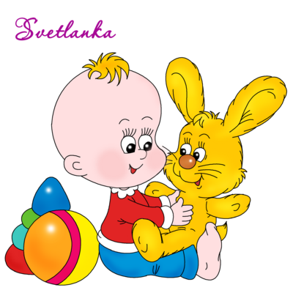
Основные характеристики образовательного процесса
- основная образовательная программа – «Программа воспитания и обучения детей в детском саду» под ред.М.Васильевой;
-решение воспитательных задач, освоение основного объема знаний происходит в процессе разновозрастного общения детей друг с другом и с педагогами, в групповых и индивидуальных занятиях, в играх и театрализациях;
-жизнь учреждения строится по семейному типу: все взрослые участвуют в воспитании детей;

Slide 5
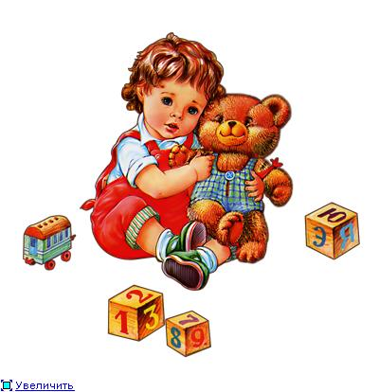
Характеристика медико-педагогического обеспечения работы
С детьми работают:
-8 воспитателей
-2 логопеда
-психолог
- музыкальный руководитель
Техническое оснащение:
-физкультурный зал
-сауна с бассейном
-логопедический кабинет
-медицинский блок (мед.кабинет, изолятор, стоматологический кабинет)
-методический кабинет

Slide 6
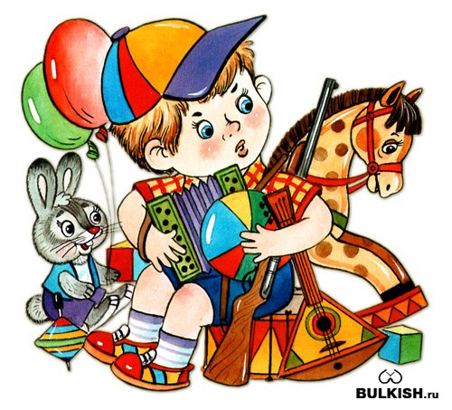
директор
Заместитель директора по работе с дошкольниками
воспитатель
психолог
Социальный педагог
врач
логопед
Развиваю
щие игры
фольклор
Подготовка к обучению грамоте, чтению, письму
Кружковая работа
Свободный творческий замысел
диагностика
анкетирование
наблюдение
тестирование
прогнозирование

Slide 7
Охрана здоровья
Обеспечение психологического комфорта
эстетическое оформление предметно-развивающей среды
индивидуальный подход к детям

Slide 8
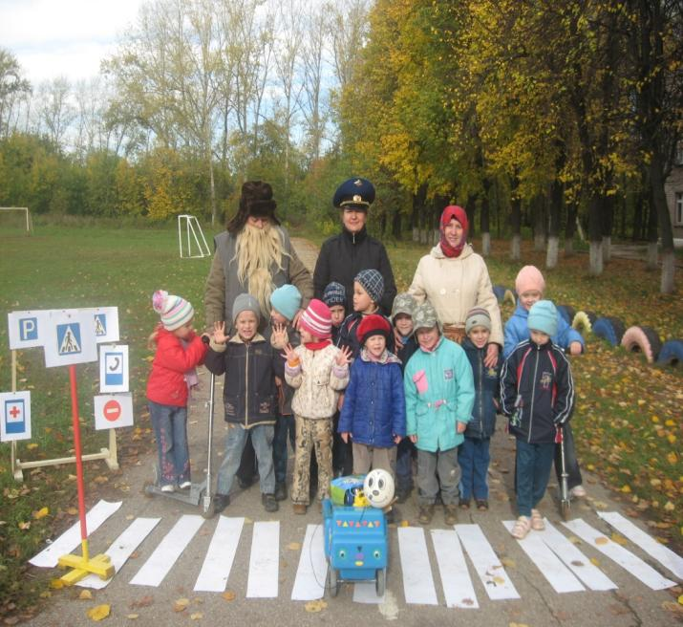
Охрана здоровья
Физкультурно-оздоровительная работа
Организация двигательного режима:
Физкультурные занятия
Спортивные праздники
и развлечения
Недели и дни здоровья
Подвижные игры
во время прогулок
Физкультминутки во
время занятий

Slide 9
Содержание деятельности методической
службы в дошкольных группах

Slide 10
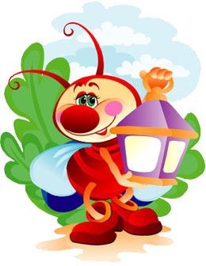
Формы работы по повышению профессионального мастерства педагогов
Тестирование, анкетирование
Консультации
Обучающие семинары
Смотры-конкурсы
Открытые просмотры занятий
Изучение лучшего опыта педагогов
Мастер- класс
ВТК (временные творческие коллективы)
Интерактивные методы обучения (деловая игра, разработка проектов, практический семинар, игровой тренинг, диспут)

Slide 11
Основные задачи работы по повышению профессионального мастерства педагогов
Выявление исходного уровня педагогического мастерства каждого педагога, т.е. уровень его знаний, педагогических способностей и умений;
Выработка у воспитателей потребности в саморазвитии, самообразовании, самовоспитании;
Развитие гуманистической направленности личности воспитателя;
развитие педагогической техники, т.е. организаторских, коммуникативных и других умений;

Slide 12
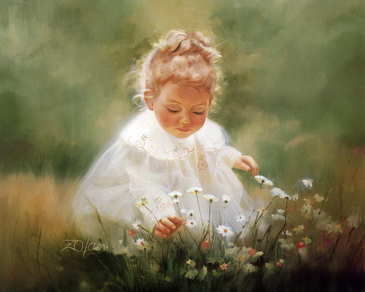
Автор
презентации
заместитель директора
по работе с дошкольниками
Рыбновской школы-интерната
Солоненко Татьяна
Валентиновна

